Slide 1
ANTICKÉ ŘECKO I

Slide 2
MINOJSKÁ KRÉTA
Kréta – ideální pozice
- 2. tisíciletí před naším letopočtem
Písmo – hieroglyfy, lineární písmo A, lineární písmo B
Období prvních paláců – Knossos, Faistos, Mallia
Období druhých paláců:
  Města nemají hradby, ale velká loďstva
  Vliv na další ostrovy v okolí (např. Kyklady)

Slide 3
MINOJSKÁ KRÉTA
Život v paláci:
  Palác ve středu města, okolo vily bohatých občanů a chudinské domky
  Ve středu paláce velký dvůr, okolo budovy (jedno nebo dvě podlaží)
  Obytné i úřední místnosti, dílny, domácí svatyně
  Minojská společnost:
    Palácové hospodářství
    Posvátné zvíře – býk
    Dálkový obchod
    Ženy měly velmi významné postavení

Slide 4
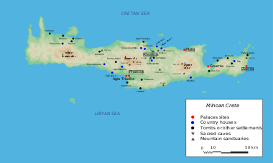
MINOJSKÁ KRÉTA

Slide 5
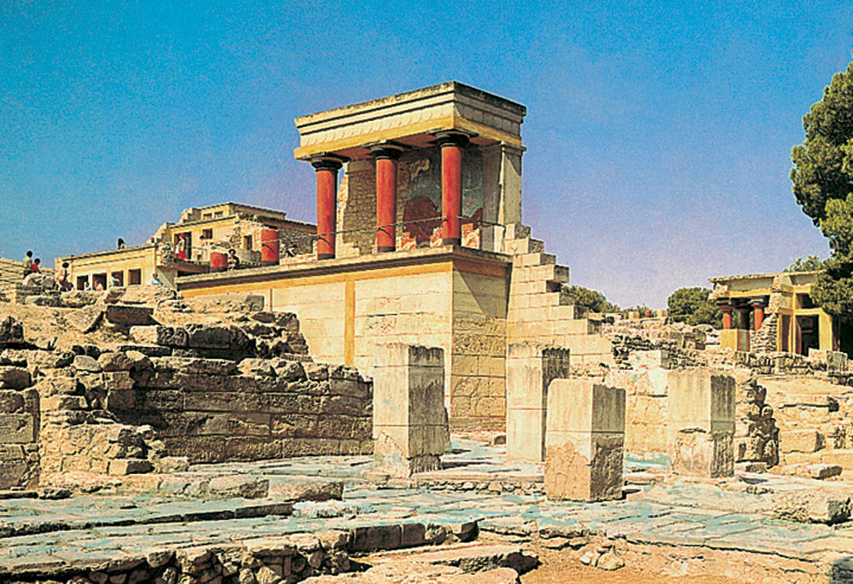
Knossos

Slide 6
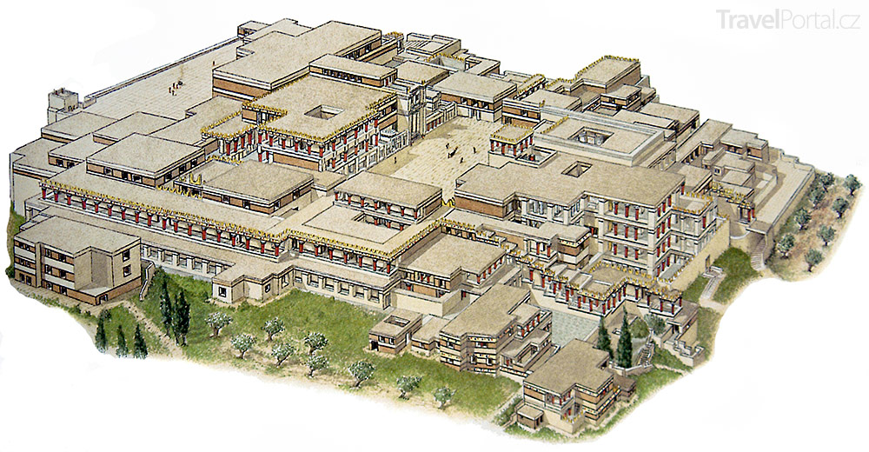
Knossos

Slide 7
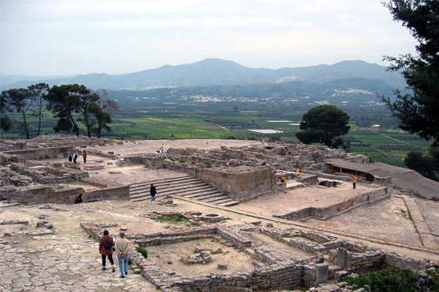
Faistos

Slide 8
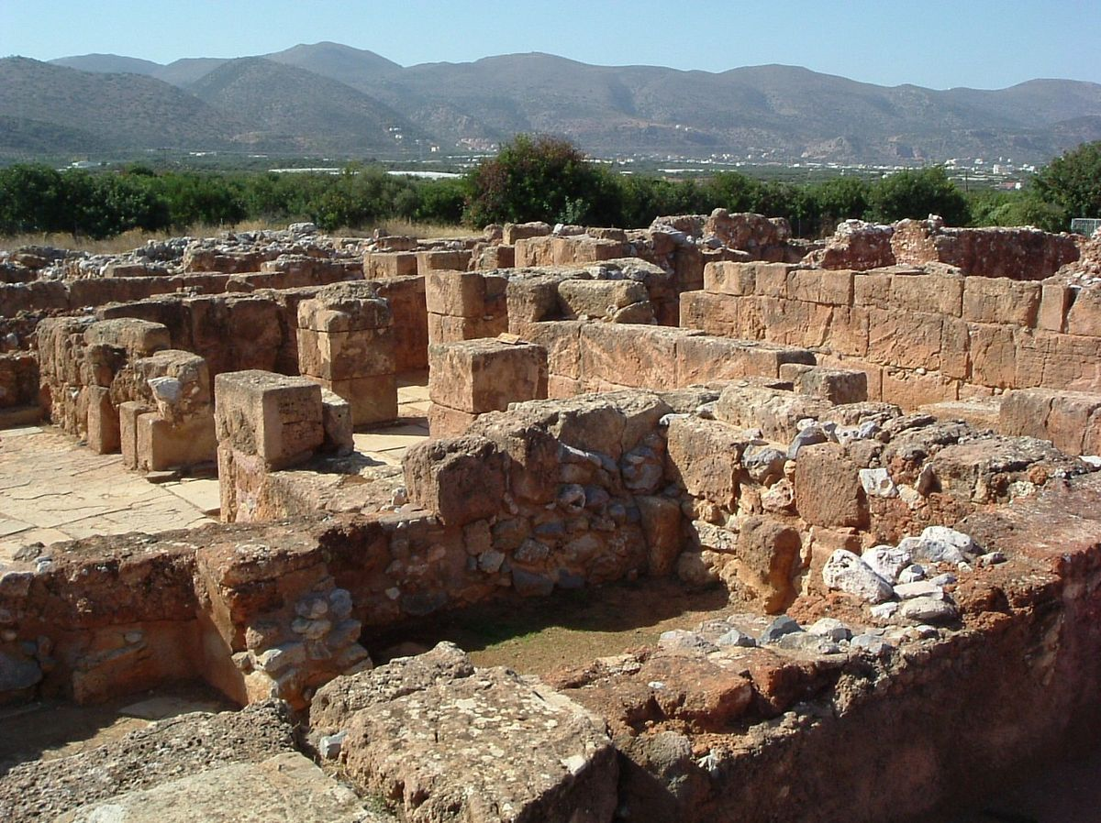
Mallia

Slide 9
MYKÉNSKÉ OBDOBÍ
První řecké kmeny kolem roku 2000 př. n. l. – Achajové
Nejmocnější město – Mykény
Mocné hradby
Lovci, válečníci
Časté války mezi jednotlivými panovníky
Velké rozdíly mezi vládnoucím obyvatelstvem a prostým lidem
Lineární písmo B
Palácové hospodářství
Dílny, úředníci, otroci
Hrady – Mykény, Tiryns

Slide 10
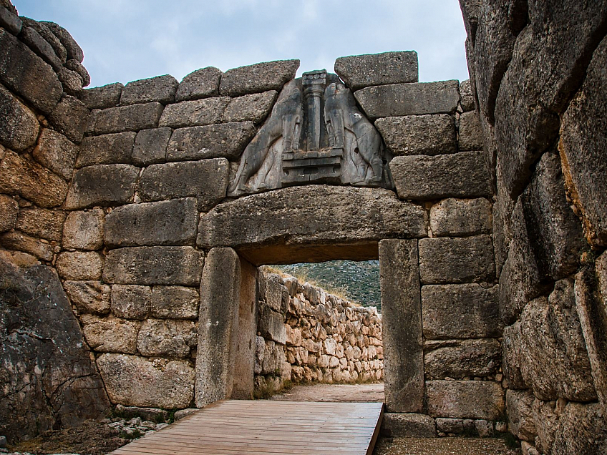
Mykény

Slide 11
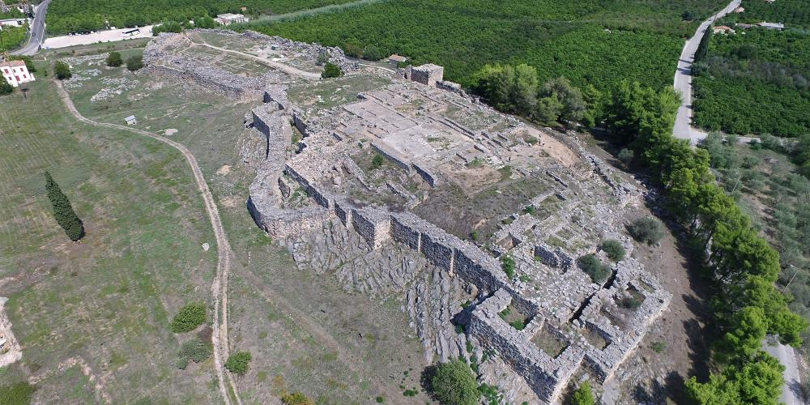
Tiryns

